Slide 1

基于智能计算的图像识别系统
队伍编号：1377
参赛队名： chenbochenbochen

Slide 2
目录
01
02
03
创新思路
整体框图
波形展示

Slide 3
Part 01
创新思路

Slide 4
创新思路
使用36条自定义指令，保留芯片的泛化性
计算核心使用10级流水线与8位定点计算
采用picorv32,减少芯片的面积与功耗

Slide 5
Part 02
整体框图

Slide 6
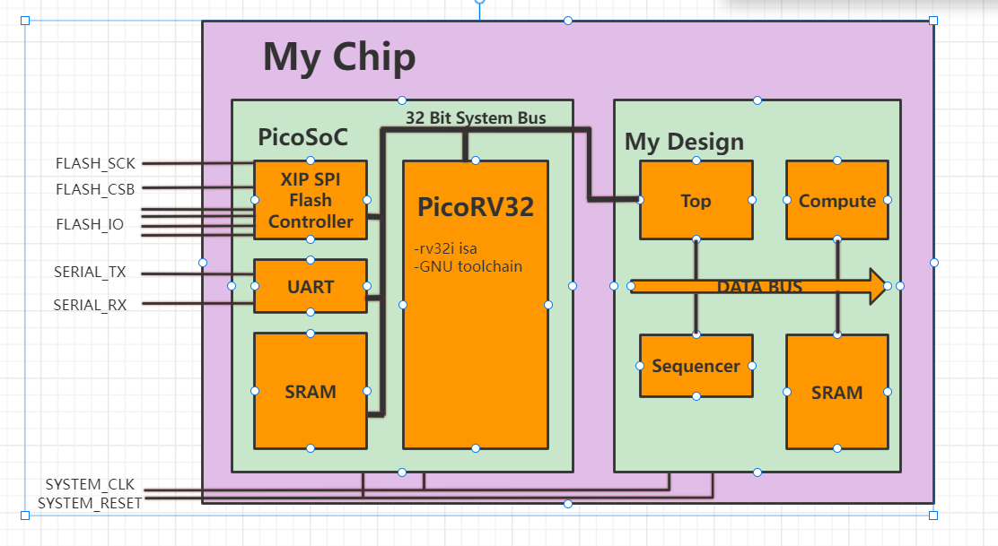
系统框图

Slide 7
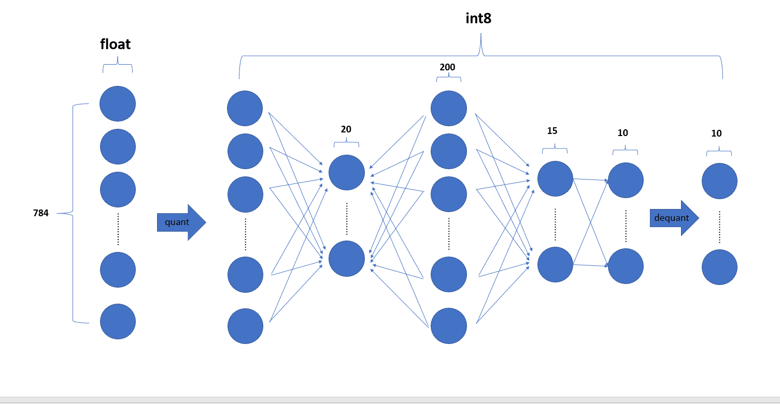
算法框图

Slide 8
Part 03
波形展示

Slide 9
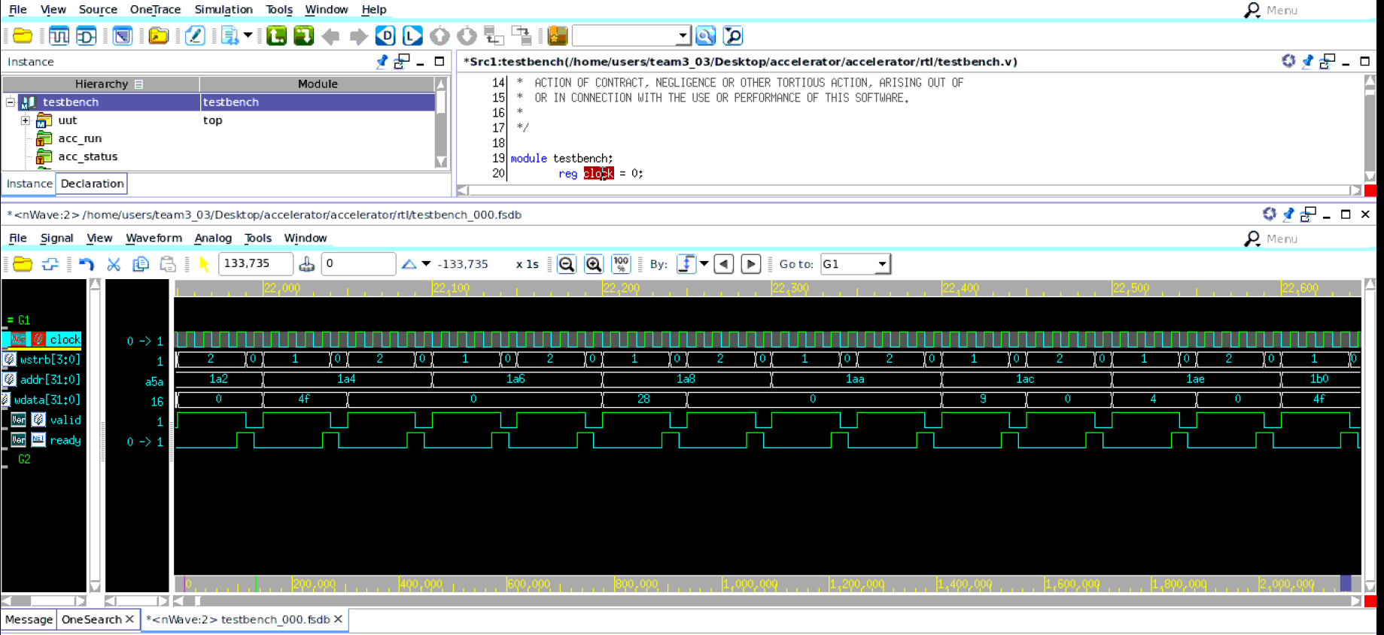
波形展示

Slide 10
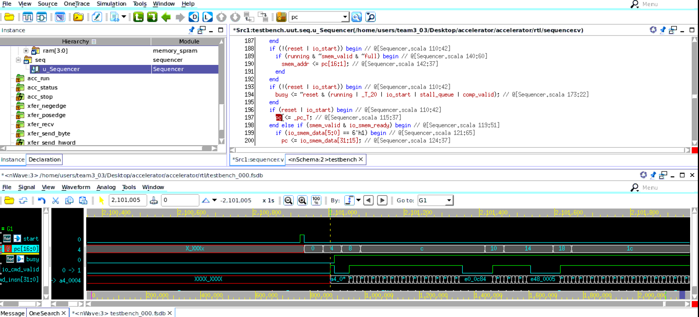
波形展示

Slide 11
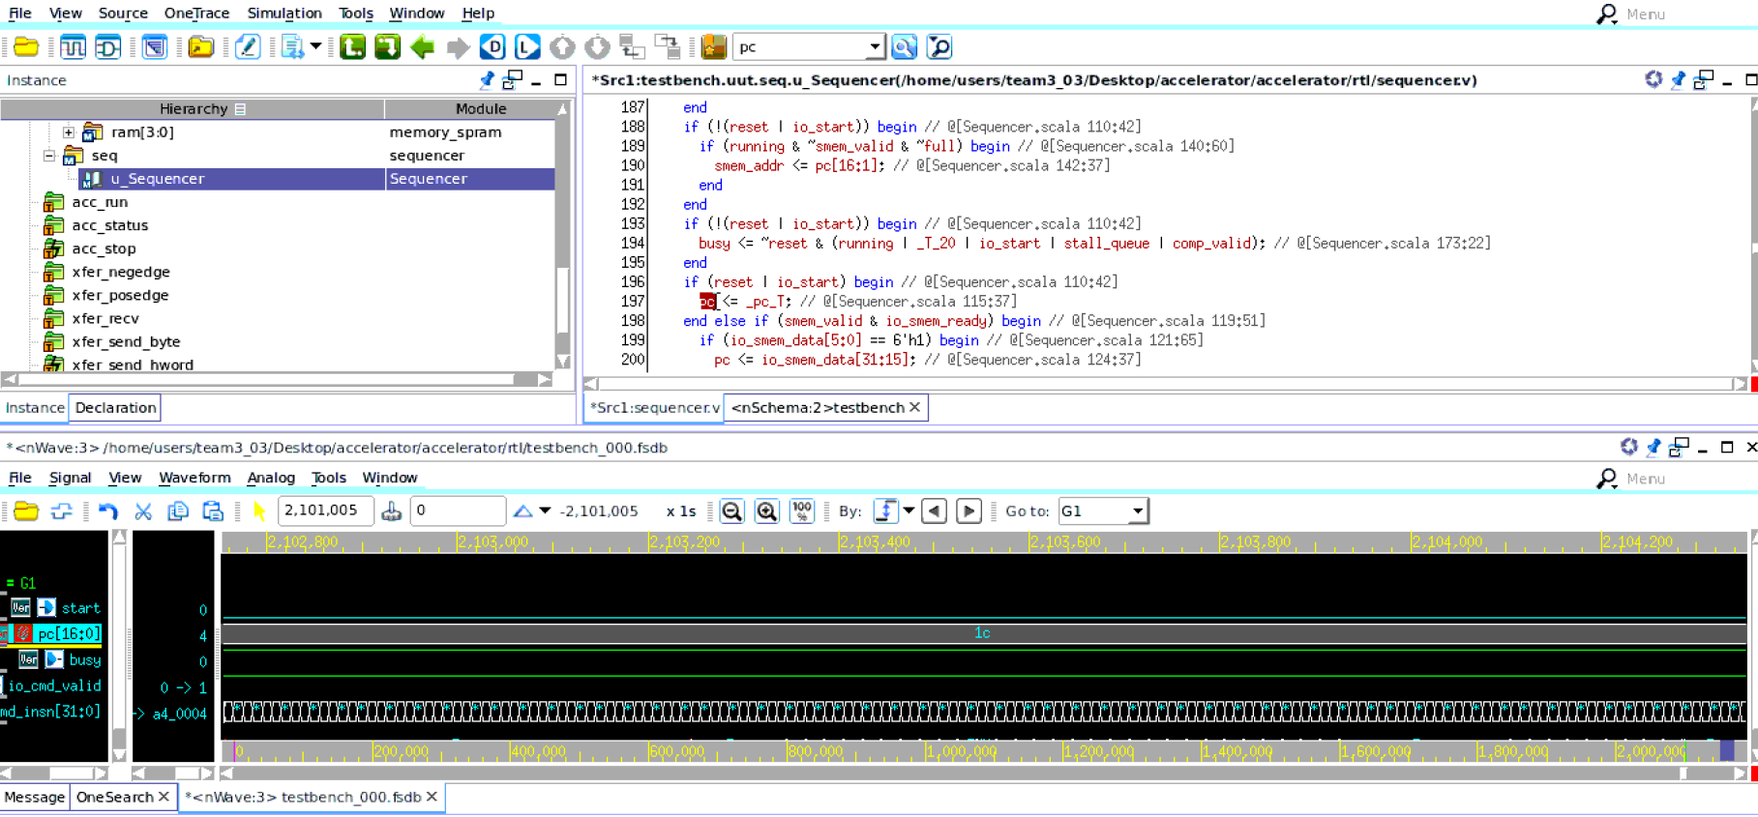
波形展示

Slide 12
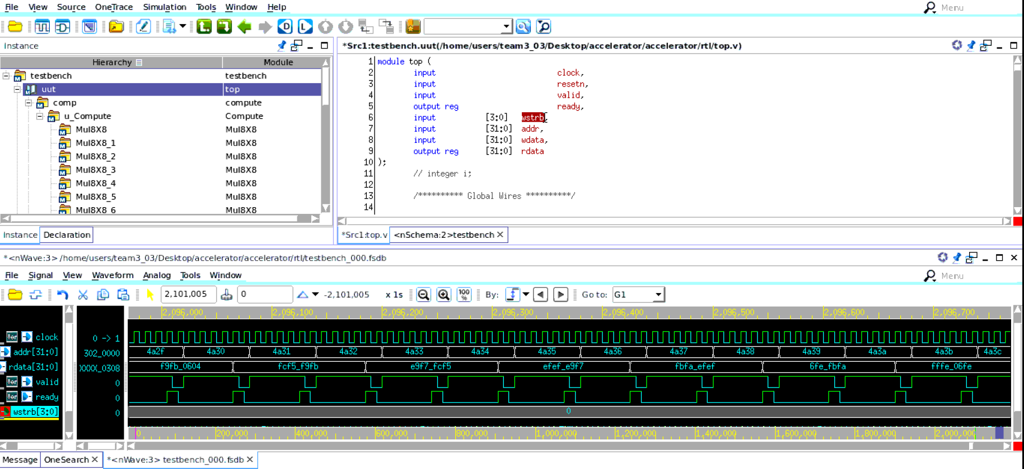
波形展示

